Slide 1
证券市场及交易
宗庆庆
上海财经大学公共经济与管理学院

Slide 2
第一节 证券发行市场
第二节 证券流通市场
第三节 证券交易

Slide 3
发行市场
证券 证券交易所
市场 流通市场 场外交易市场（OTC）
第三市场
第四市场
市场监管

Slide 4
第一节 证券发行市场
一、证券发行市场的功能
（一）证券发行市场的定义与特征
１、定义
证券发行市场是办理新上市的证券首
次问世的市场
２、特征
无固定场所、无统一时间、
发行价格接近票面价值

Slide 5
第一节 证券发行市场
一、证券发行市场的功能
（一）证券发行市场的定义与特征
（二）证券发行市场的功能
1、创造投资工具功能
2、筹资功能
3、规避和分散发行功能
4、优化资源配置功能
5、提供政府实施宏观调控资产依托的功能

Slide 6
第一节 证券发行市场
二、证券发行市场的构成
（一）证券发行者
1、政府
2、一般企业
3、金融机构
（二）证券投资者
1、个人投资者
2、机构投资者

Slide 7
第一节 证券发行市场
（三）证券中介机构
1、证券承销商
2、会记、审计服务机构
3、律师事务所
4、资产评估机构
5、资信评估机构
6、证券投资咨询机构

Slide 8
第一节 证券发行市场
（四）证券业协会
（五）证券监管机构

Slide 9
第一节 证券发行市场
三、证券发行的目的
（一）证券发行的目的
1、扩大资金来源的渠道；降低筹资风险
2、保持对公司的控制
3、增强企业的经济实力，发挥自有资金的财务杠杆作用
4、转移通货膨胀发行，减少税收支出

Slide 10
第一节 证券发行市场
（二）股票发行的目的
1、股票发行一般目的
2、股票发行的特定目的

Slide 11
四. 证券发行分类
１、按发行对象分
公募发行
私募发行
２、按有无发行中介分类
直接发行
间接发行

Slide 12
五、股票发行市场
（一）股票发行目的
１、创建公司
（１）发起设立
（２）募集设立

Slide 13
２、现有股份公司发行新股
（１）增加投资，扩大经营
（２）调整公司财务结构
（３）满足证券交易所上市标准
（４）巩固公司经营权
（５）维护股东直接利益
（６）其他—证券转换、股票拆细、股票
合并、公司合并、减资

Slide 14
（二）股票发行类型
１、初次发行（IPO）
（1）组建新的股份有限公司
（2）企业改制为股份有限公司
（3）私人持股公司改制为公共持股公司
２、增资发行

Slide 15
3、增资发行形式
（１）有偿增资发行：股东配股
第三者配售
公募增资
（２）无偿增资发行：公积金转增
股票股息
股票分割
（３）混合增资发行：有偿无偿并行发行
有偿无偿搭配发行

Slide 16
（三）我国股票发行方式
1、认购证方式 限量发售认购证
无限量发售认购证
2、全额预缴款方式
3、与储蓄存单挂钩方式 全额存款方式
专项存款方式
4、上网发行方式 上网竞价方式
上网定价方式
5、对一般投资者上网发行和对法人配售结合方式
6、向二级市场投资者配售方式（50%-100%）
7、公募增发方式
8、超额配售选择权

Slide 17
（四）股票发行价格
1、股票发行价格类型
（1）面额发行
（2）溢价发行
（3）折价发行

Slide 18
2、影响股票发行价格的因素
净资产
经营业绩
发展潜力
发行数量
行业特点
股市状态

Slide 19
3、 股票发行定价方式
（1）协商定价
（2）一般询价方式
（3）累计投标询价方式
（4）上网竞价方式

Slide 20
4、股票发行定价方法
（1）市盈率法
（2）可比公司竞价法
（3）市价折扣法
（4）贴现现金流量定价法

Slide 21
5、 我国新股发行定价方式
（1）询价对象
（2）每股收益的计算
（3）询价阶段：初步询价阶段
累计投标询价阶段
（4）向询价对象配售股票
（5）向公众投资者发行股票

Slide 22
华电国际案例
发行量：7.65亿股
发行价格区间：2.3——2.52元/股
市盈率区间：13.5——14.8倍
发行价格：2.52元/股
募集资金：19.278亿元

Slide 23
（五）股票发行程序
1、首次公募发行程序
准备——申请——推介——发售
2、增发股票的程序
（1）向社会公募
（2）向原股东配售
制定计划、董事会决议、股东大会通过——公
告——提出申请文件——公布增发公告，确定
登记日——增发过程的操作——办理股份变更
登记

Slide 24
IPO 定价全过程
路演与定价
准备
预营销/
预路演
尽职调查
与研究
•与投资者就故 事进行交流
•累计认购开始
•考虑二级市场 表现，对需求 质量和价格敏 感度进行估测 •提出IPO定价 建议
重置与估值
准备
•为财务模型做出运 营及财务假设
•承销团分析员对话 •关键性投资概念的 描述和股权故事
•就估价假设、预测 及估价框架在调研分 析员之间达成一致
•就下一步与投资 者展开的估值讨 论制定指导原则
•综合投资者关于 估值与股权故事 的意见
•为“初步招股书” 和正式路演确定 价格范围
•进行机构、资 产和运营重组
•准备财务报表 和特定资产估值
•准备估值财务 模型
.

Slide 25
新股定价决策的方法
1.议价法
2.竞价法

Slide 26
ＩＰＯ定价的重要性
确定一个可信的最初报备价格范围的重要性
（I）引起投资者最初的注意
（II）确保一些重要的目标机构投资者有兴趣
（III）产生大于供给的需求
（IV）把最终定价低于报备范围的可能性降到 最低限度
为了缩小估价范围，在正式路演促销前，通 过热身会议，取得投资者的意见。最终确定 路演时的发行价格区间。
路演后，最终建议和确定IPO价格。
估价的重要性：投资者有多种投资选择，因 此，通过估价，把发行公司定位为比目前投 资者可选择的投资机会更具有吸引力

Slide 27
构造公司股权故事和买点
•成功的IPO需要向投资者讲述清晰和富有增 值想象空间的股权故事，包括以下三方面 内容：
Good or Exciting
Concept Credible Business Model Competition Advantages or Value Drivers •每个方面都需要为路演和定价提供尽可能充分的 基于数据的证据

Slide 28
定义公司的概念
投资者首先要评价上市公司概念(Concept)和想象空间(image)。因此，首先需要界定买给投资者一种什么样的概念？概念股？成长股？兰筹股？
•60年代，美国股票市场青睐electronic概念公司。美国企业上市前的名称纷纷冠以tronic
•70年代，兰筹概念
•80年代，Biotechnology概念
•90年代后期与2000年：dot.com概念

Slide 29
构造公司股权故事和买点
上海实业、北京控股等，政府特许权(红 筹股)概念
中国第一拖拉机：中国农业概念
新浪：华语社区互联网概念

Slide 30
构造清晰可信的商业模型
－业务界定、组合与战略计划
股票预期价值＝现有业务价值 ＋未来潜在投资机会价值
＝Pre Strategy Value(remaining OCF from the company’s business as it is today) + Strategy Value(PV of CF from the strategic decisions and investments that lie ahead of us)
＝Visible Revenue Streams Value + Non-Visible Revenue Streams Value

Slide 31
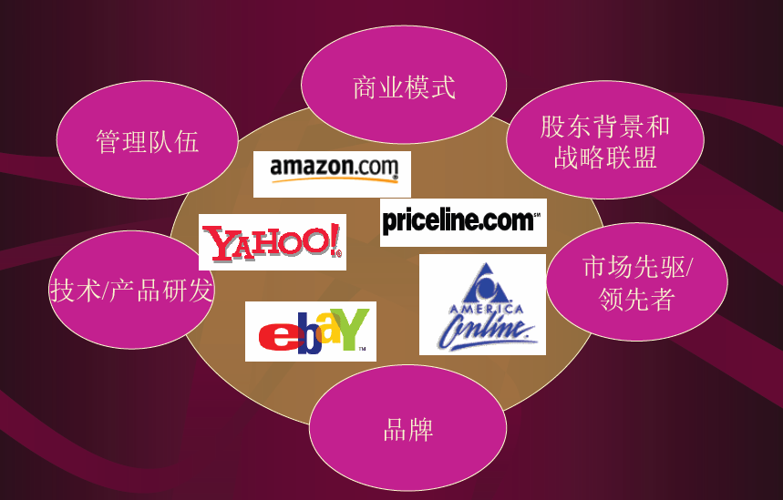
构建价值驱动因素和竞争优势 (Competitive Advantages or Value Drivers)
－保证商业盈利模式可持续
公司价值的主要驱动因素

Slide 32
一句话描述公司概念
一般要求用一句话简洁准确描述公司概念、 商业模式及竞争地位, 常用语包括： •We are the world’s(China) leading… •We are one of the leading… •We are the premier… •We are the pioneer… •We are the dominant provider...

Slide 33
一句话描述公司概念
We are the leading Chinese-focused Internet Company bringing a comprehensive,user-friendly and fun online experience to Chinese user worldwide(新浪招股书)
•We are leading provider of Internetrelated,information technology professional service and software products in the China(亚信招股书)

Slide 34
一句话描述公司概念
We are a leading Internet portal in China in terms of brand recognition, page views and registered users. As of June 24, 2000, we averaged in excess of 16.3 million page views per day during June 2000. In addition, as of June 24,2000, we had over 3.1 million registered e-mail users. (Sohu招股书)

Slide 35
一句话描述公司概念
We are the dominant provider of celluar telecommunications services in Guangdong and Zhejiangprovinces. Guangdong and Zhejiangare among China’s most economically developed provinces, and have the largest number of celluarsubscribers. (中国电信招股书)

Slide 36
公司买点————第一拖拉机
1、宏观环境：
中国是农业大国，政府对农业极为重视，投入 日益增加。农产品价格和贷款逐年增加。
中国政府扶持农机行业，减低农机产品增值税 和农机产品销售企业增值税
拖拉机从80年代初进入市场，产品价格不受国 家限制

Slide 37
公司买点——第一拖拉机
2、产业发展环境
•中国农机是一个长期稳定的行业，并因政府重视 农业，追加投入而受益
•开垦宜农荒地，改造中低产田、兴修水利设施， 规模经营以及农业劳动力转移，农村运输等，市 场对拖拉机，特别是大中拖拉机需求会不断增加
•一托产品兼有上述多种用途，广泛适合中国国 情。
•一托产品不受国家关税保护，价格远低于国际市 场，WTO有利于一托扩大出口。

Slide 38
公司买点————第一拖拉机
3. 公司买点
中国驰名商标，在中国农民心目中享有很高的 信誉
现有产品在国内享有专有生产技术，拥有先进 的国内同行生产技术和技能。
行业经验丰富和管理素质高的管理层

Slide 39
中国电信买点
境外投资者投资快速增长的中国电信业唯一的机会
中国经济增长最快、最富有的省份、Cellular用户 增长最快的市场的Leader
公司最大的股东(76.5%股权)邮电部强有力的支持
在中国Cellular市场占有98%的市场份额，居绝对垄断地位。
有利的管制政策环境，在若干年内，不可能有新的竞争对手进入 清晰的以收购为主的发展战略，并且有众多的 Cellular业务机会可供收购
高素质的管理层

Slide 40
预路演
投资银行负责研究发行公司的分析员及所在国 家或地区经济学家走访潜在投资者。
公司分析员主要介绍公司情况，包括公司基础 条件、经营业绩及其与国内外同行的比较。
经济学家则主要介绍公司所在国家或地区的政 治、经济前景及公司业务涉及行业情况。 这是引发投资者兴趣和参与随后公司管理 层举行的公司推介说明会的热身活动。

Slide 41
•高盛亚洲电信分析家带领承销团其它40 位分析家通过电话和面谈，推销中国电 信的股权故事，10天内调查了亚洲、北 美和欧洲16个国家的468个投资帐户管理 人。将中国电信的发行价格范围缩小 为：HK$7.75-10.0。

Slide 42
路演和定价(Road Show)
构建一个受股票市场(分析家)信任和青睐、 具有高增值预期的股权故事，包括公司概 念、股票买点，明确清晰的商业模型和业务 战略
设计并实施相应的营销策略,充分讲述公司故 事(Believable Compelling Story)和买点，向潜 在投资者推介，创造对公司股票的巨大需求。

Slide 43
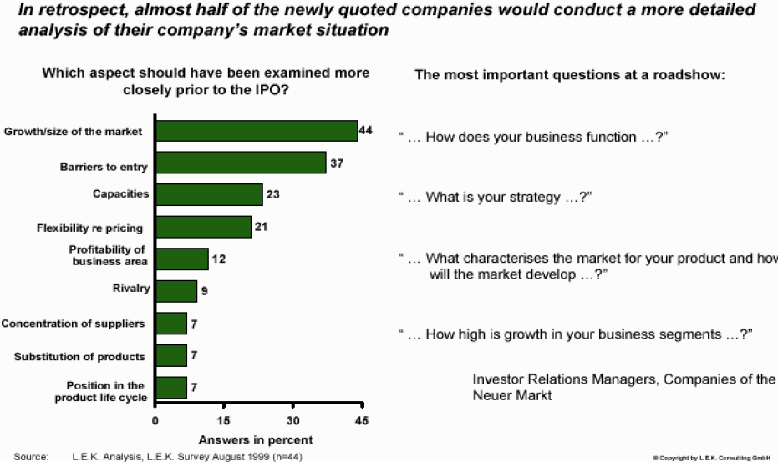
路演中投资者的提问

Slide 44
路演和定价
•构建一个受股票市场(分析家)信任和青睐、 具有高增值预期的股权故事，包括公司概 念、股票买点，明确清晰的商业模型和业务 战略
•设计并实施相应的营销策略,充分讲述公司故 事(Believable Compelling Story)和买点，向潜 在投资者推介，创造对公司股票的巨大需求。

Slide 45
路演和定价
投资银行与公司管理层一起在主要城市举行推 介会，向潜在投资者介绍公司背景、现状和未 来前景。回答投资人的提问和担心。路演促销 重点向投资者强调投资该公司股票的好处，而 不是价格。
每个方面都需要提供尽可能充分的基于数据 的证据。

Slide 46
市场环境、需求与价格调整：第一拖拉机
香港回归前路演和上市。
1997年5月29 －6月8日国 际巡回路演，6月10－16日香港公开发行, 6月23日香 港联交所上市。
采用先低后高的推介策略，在香港 和新加坡出师大捷。随后两次调高定价区间，从 $HK3.12－3.97调高到3.59－4.39，再到3.97－4.50， 最后确定为估价区间调高后的上限每股$HK4.5。全 球机构投资者认购倍数50，香港公开发行认购倍数 296.4。银行冻结认购资金600多亿港币，利息收入 HK$3000万。

Slide 47
六、债券发行市场
（一）债券发行目的
1、筹集稳定资金
2、灵活运用资金
3、转移通涨风险
4、维持对企业控制
5、满足多渠道筹资需求

Slide 48
（二）债券发行条件
1、发行额——资金需求，还本付息能
力，企业资信度，市场
吸收能力，法定最高限
额
2、券面金额——购买能力，发行成
本

Slide 49
3、利率
（1）利率水平
基准利率，利率结构,期限长短，
信用级别，利息支付方式，投资者接受程
度，发行者承受能力，有关法规
（2）利息支付次数
物价预期，市场习惯，支付网点
（3）计息方式
期限，物价预期，市场习惯

Slide 50
4、期限
（1）所需资金的性质和用途
（2）对市场利率水平的预期
（3）流通市场的发达程度
（4）发行者的信用度

Slide 51
5、发行价格
（1）平价发行
（2）溢价发行
（3）折价发行
6、偿还方式
7、发行担保
8、税收效应

Slide 52
（三）债券发行方式
1、定向发售
2、承购包销
3、直接发售
4、招标发行
（1）缴款期招标
（2）价格招标
（3）收益率招标

Slide 53
我国国债发行方式
1、行政摊派
2、承购包销
（1）国债一级自营商制度
（2）通过证券交易所交易结算系统发行
记帐式国债
3、招标发行
（1）标的:缴款期招标、价格招标、收益率招标
（2）方式：荷兰式——统一价格招标
美国式——多种价格招标

Slide 54
（四）债券偿还方式
1、到期偿还，期中偿还和展期偿还
2、全额偿还和部分偿还
3、定时偿还和随时偿还
4、抽签偿还和买入注销

Slide 55
到期偿还
全额偿还
期中偿还
债券偿 定时偿还—抽签偿还
还方式 部分偿还
选择性购回 随时偿还
买入注销
提前回售
展期偿还

Slide 56
第二节 证券流通市场
一、证券流通市场的功能
（一）、证券流通市场的含义
（二）、证券流通市场的功能
1、为证券的流动提供条件
2、为合理的证券价格的形成创造条件
3、为资金合理流动起导向作用
4、为制定经济政策提供依据
5、为证券成为银行贷款质押品创造条件

Slide 57
第二节 证券流通市场
二、证券流通市场的构成
（一）、证券流通市场的组织形式
（二）、证券流通市场的参与者
1、证券买卖的双方
2、证券经纪商
3、证券自营商

Slide 58
三、证券交易所

Slide 59
（一）证券交易所的定义和特征
1、定义
证券交易所是买卖双方公开交易的场
所，是一个高度组织化的集中进行证券
交易的次级市场，是整个证券市场的核
心。

Slide 60
2、证券交易所特征
（1）有固定的交易场所和严格的交易时间
（2）参加交易者为具备一定资格的会员证券
公司
（3）交易对象限于合乎一定标准的上市证券
（4）交易量集中，具有较高的成交速度和成
交率
（5）对证券交易实行严格管理，市场秩序化

Slide 61
（二）、证券交易所的组织形式
1、公司制的证券交易所
2、会员制交易所

Slide 62
（三）、证券交易所的功能
1、集中证券供求关系，创造高效连续的市场
2、形成比较公平合理的价格
3、引导社会资金合理流动和资源合理配置
4、预测、反映经济动态

Slide 63
（四）证券上市制度
1、证券上市
2、证券上市的好处
（1）上市公司-提高公司声誉、实现资本
大众化和股权分散化、提高证券流动
性、有利于增资扩股、约束经营者、
有利于实现存量资产重组和资本经营。
（2）投资者-买卖便利、成交价格公平合理、信
息披露公开规范、订立统一佣金标准。

Slide 64
3、上市条件
（1）一般条件-公司情况、经营状况、财
务状况、股票状况
（2）我国股票上市条件
《证券法》第50条
* 股票经国务院证券监督管理机构核准已
向社会公开发行
* 公司股本总额不少于人民币三千万元

Slide 65
* 公开发行的股份达到公司股份总数的百分之二十五以上；公司股本总额超过人民币四亿元的，公开发行股份的比例为百分之十以上；
* 公司最近三年无重大违法行为，财务会计报告无虚假记载。

Slide 66
（五）证券交易所的运行系统
1、交易系统：撮合主机、通信网络、
柜台终端
2、结算系统
3、信息系统：交易通信网、信息服务网、
证券报刊、因特网
4、监察系统：行情监控、交易监控
证券监控、资金监控

Slide 67
（六）证券交易原则和交易规则
1、交易原则
价格优先
时间优先

Slide 68
2、交易规则
（1）交易时间
（2）交易单位
（3）价位
（4）报价方式-口头、手势、牌板、电脑
（5）价格决定
（6）涨跌停板
（7）大宗交易

Slide 69
(七) 我国的中小企业板块
1、两个不变：所遵循的法规不变
上市条件和信息披露要求不变
2、四个独立：运行独立
监察独立
代码独立
指数独立

Slide 70
（四）、海内外主要证券交易所
1、纽约证券交易所
2、伦敦证券交易所
3、东京证券交易所
4、上海交易所
5、深圳交易所
6、香港联合交易所

Slide 71
四、证券场外市场（OTC市场）

Slide 72
（一）场外交易市场的定义和特征
1、定义
场外交易市场是在证券交易以外的各
证券公司柜台上进行证券买卖的市场

Slide 73
2、场外交易市场特征
（1）分散的无形市场
（2）采用自营方式直接进行交易
（3）交易对象以债券和非上市股票为主
（4）以议价方式决定成交价
（5）管理相对宽松

Slide 74
四、证券场外市场（OTC市场）
（二）、证券场外市场的功能
（1）、为已发的证券提供转让场所
（2）、是新证券分销的主要场所
（3）、是一个协商定价的场所
（4）、为证券交易所市场建立预备市场或缓冲市场

Slide 75
（三）、证券场外市场的构成
1、证券场外市场的参与者构成
2、证券场外市场的交易对象
（1）、债券
（2）、新发行的各类证券
（3）、符合上市资格而未上市的证券
（4）、不符合上市资格的证券

Slide 76
参加者和交易对象：
1、参加者
自营商、非会员证券商、会员证券商、
证券承销商、债券交易商、投资者
2、交易对象
债券、新发行证券、
符合上市标准而未上市的证券、
不符合上市标准的证券、开放型基金

Slide 77
（四）、第三市场和第四市场
1.第三市场
指在交易所以外市场交易上市证券的市场
主要客户—机构投资者
交易特点—简便、迅速、成本低
2.第四市场
指通过电子计算机网络直接进行大宗证券交易
的场外证券市场
成本低、交易迅速、保守交易秘密

Slide 78
第三节 证券交易
一、证券交易程序
1、开户
2、委托
3、竞价成交
4、清算交割
5、过户

Slide 79
第三节 证券交易
二、证券交易方式
1、现货交易
2、信用交易
3、期货交易
4、期权交易

